Slide 1
INFORME DE ACCIONES REALIZADAS
EN EL MES DE JULIO 2014
LIC. FÉLIX CÉSAR SALINAS MORALES
SECRETARIO DE DESARROLLO SOCIAL MUNICIPAL

Slide 2
SECRETARÍA DE DESARROLLO SOCIAL
INSTITUTO DE LA JUVENTUD
Aquí se muestra una grafica comparativa de número de Jóvenes que toman las diferentes clases que ofrece el Instituto de la Juventud:
ACCIONES DE JULIO

Slide 3
SECRETARÍA DE DESARROLLO SOCIAL
INSTITUTO DE LA JUVENTUD
En esta grafica se muestra el impacto que ha tenido el instituto de la juventud con jóvenes de otras colonias:
ACCIONES DE JULIO

Slide 4
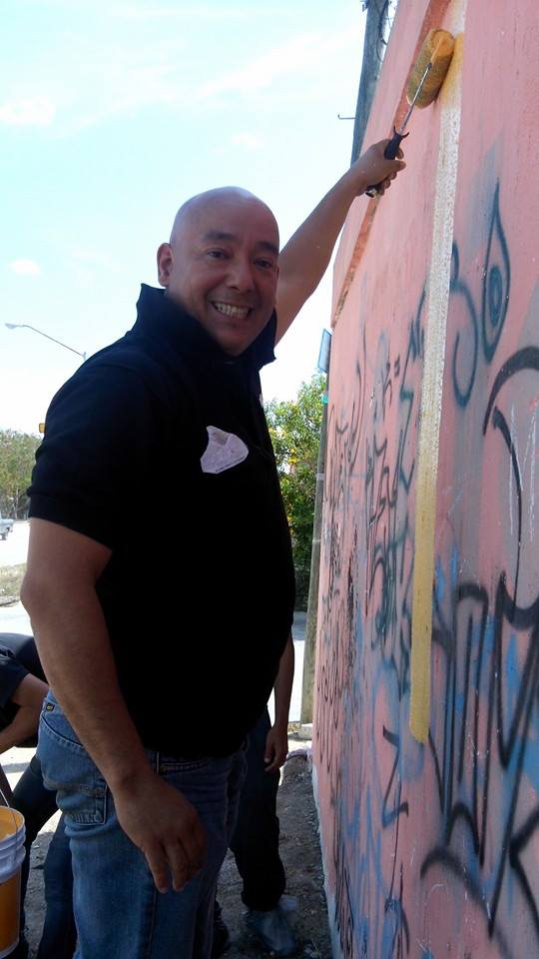
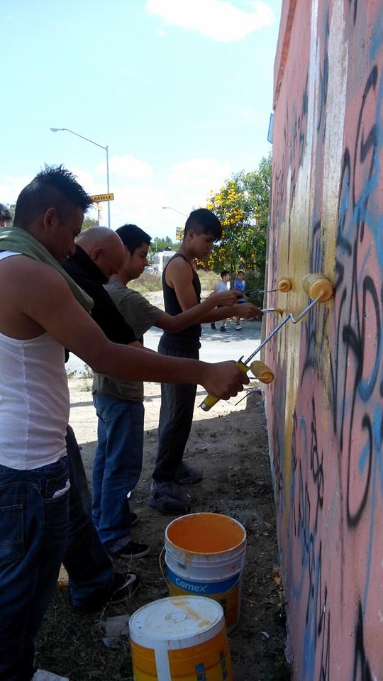
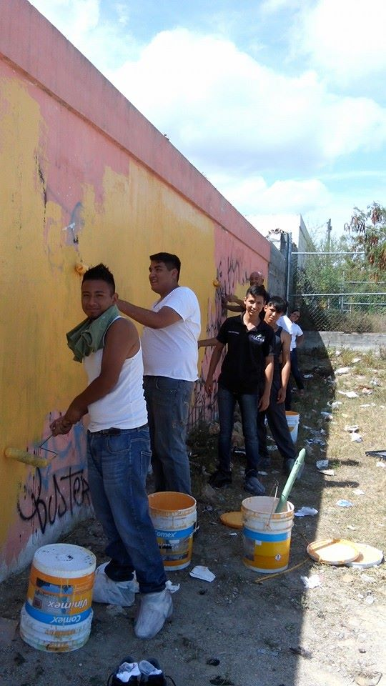
SECRETARÍA DE DESARROLLO SOCIAL
INSTITUTO DE LA JUVENTUD
Llevamos el programa de: “Transformando el entorno de tu colonia”, a Colinas de San Juan
ACCIONES DE JULIO

Slide 5
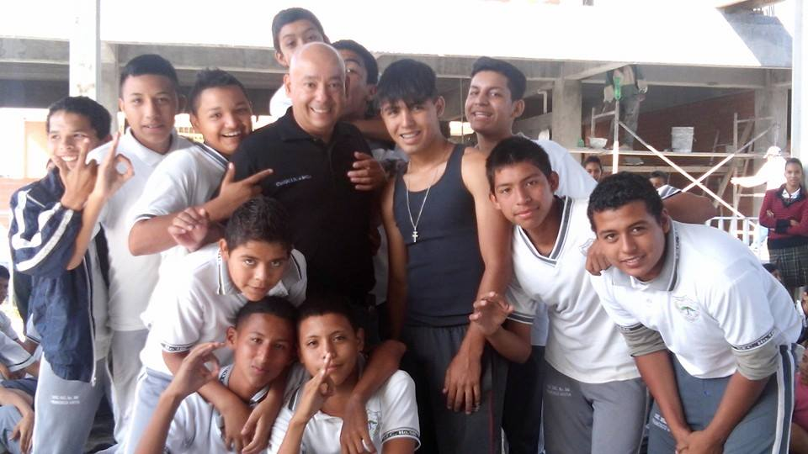
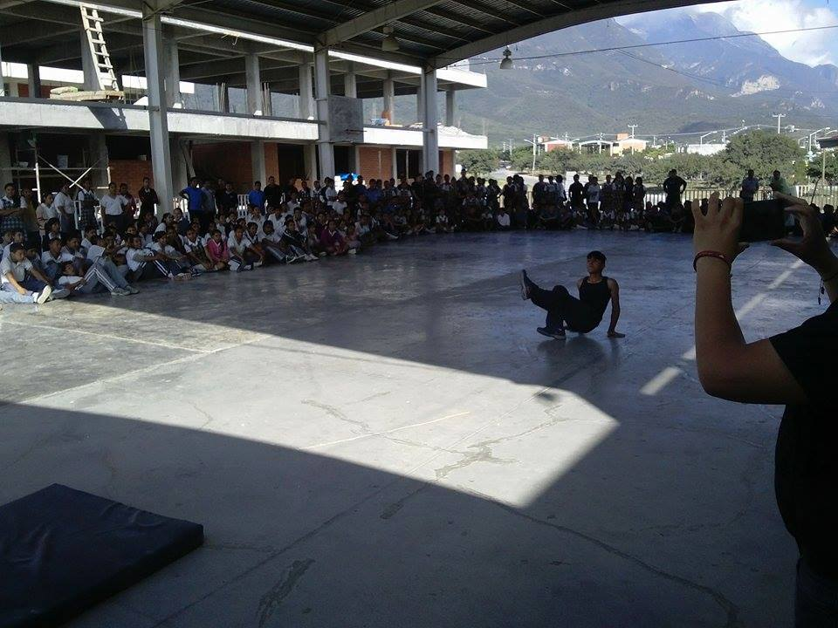
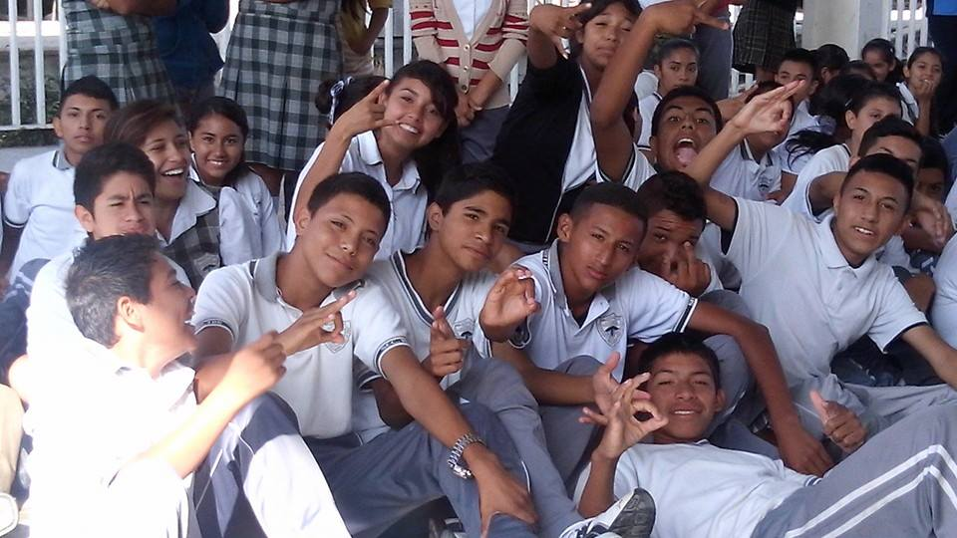
SECRETARÍA DE DESARROLLO SOCIAL
INSTITUTO DE LA JUVENTUD
Visitamos la secundaria # 106 Francisco Goitia en donde llevamos una demostración de Parkour y al mismo invitamos a los jóvenes a las clases y eventos del Instituto de la Juventud.
ACCIONES DE JULIO

Slide 6
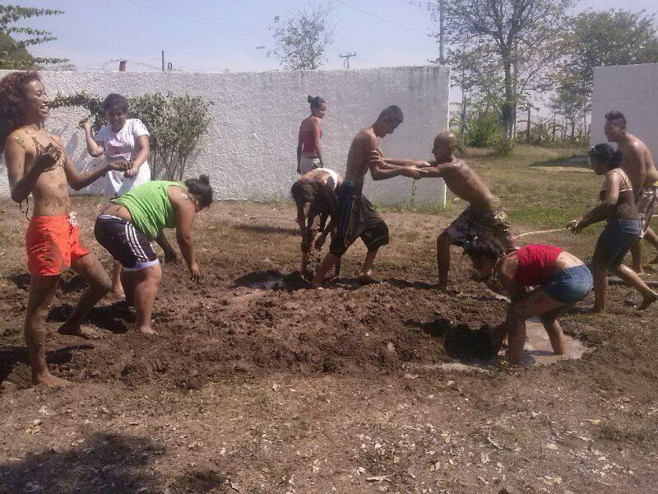
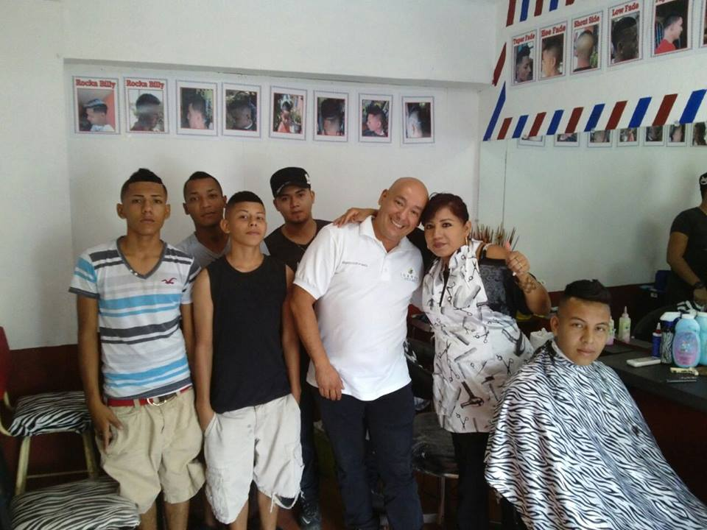
SECRETARÍA DE DESARROLLO SOCIAL
INSTITUTO DE LA JUVENTUD
Campamento realizado en el recreativo Magdalena convivimos con los jóvenes de la colonia Villas de San José
Estuvimos en la estética Geranio de la colonia Villas de San José en donde atendimos a un grupo de 30 jóvenes con cortes de cabello.
ACCIONES DE JULIO

Slide 7
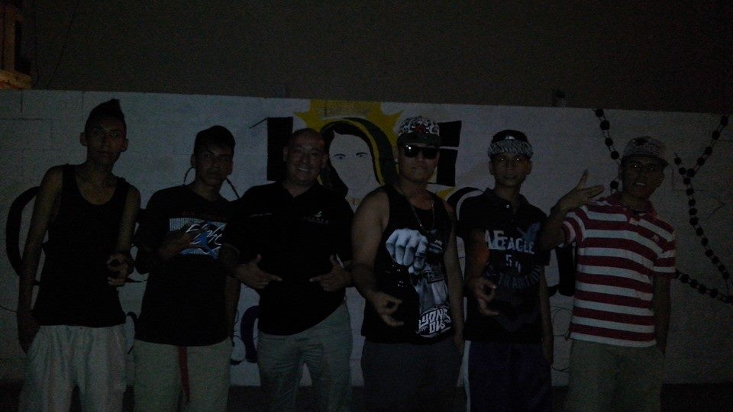
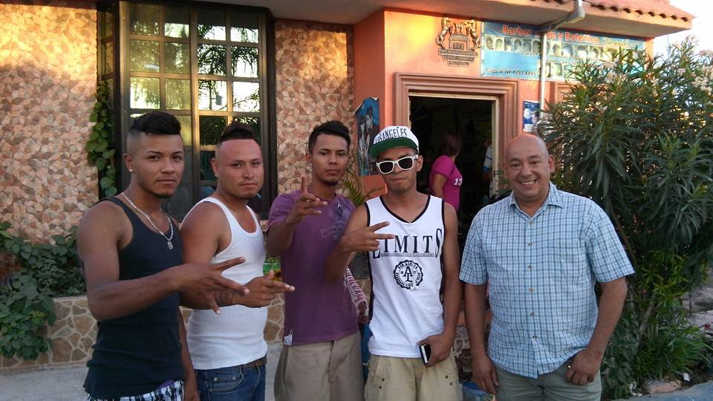
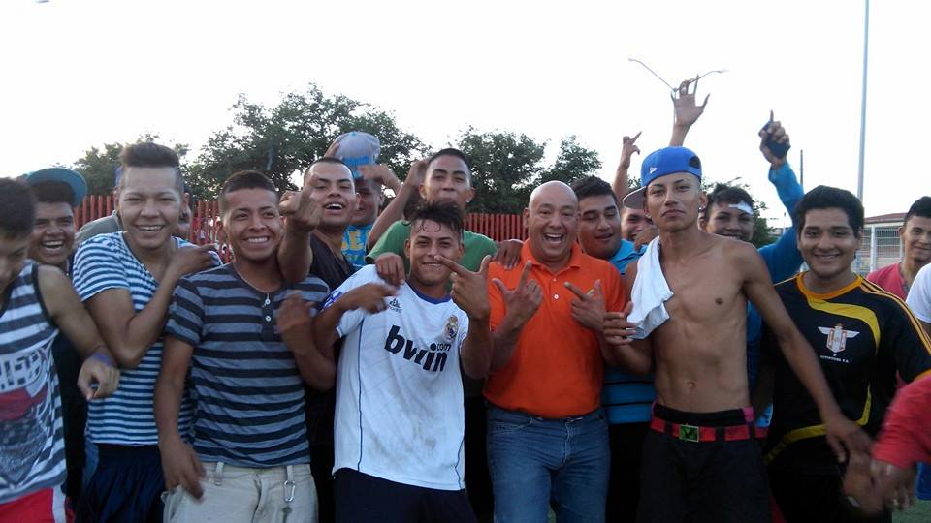
SECRETARÍA DE DESARROLLO SOCIAL
INSTITUTO DE LA JUVENTUD
Visitamos a los jóvenes de la colonia Villas de San José en donde hicimos contacto con una banda llamada “Green side” y con jóvenes de las colonias Los Reyes, Monte Verde y Real de San José , a los cuales pretendemos rescatarlos de actitudes negativas
ACCIONES DE JULIO

Slide 8
Compromisos para Agosto 2014
INSTITUTO DE LA JUVENTUD
*Visitas a secundarias para conocer la problemática actual de la Juventud.
*Actividades recreativas con los Jóvenes de la colonia Villas de San Juan y Villas de San José.
*Clases de Parkour y Skate.
*Preparativos para la “carrera loca” que se llevara a cabo en el mes de Agosto, con motivo del Día Internacional de la Juventud.
*Preparativos para la conferencia “Juventud con valor” y “Pool Party”.
SECRETARÍA DE DESARROLLO SOCIAL

Slide 9
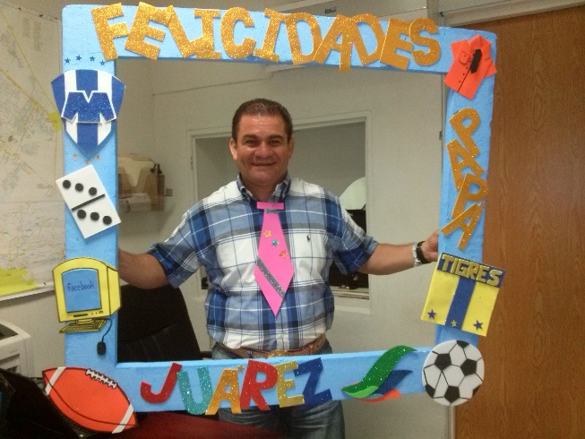
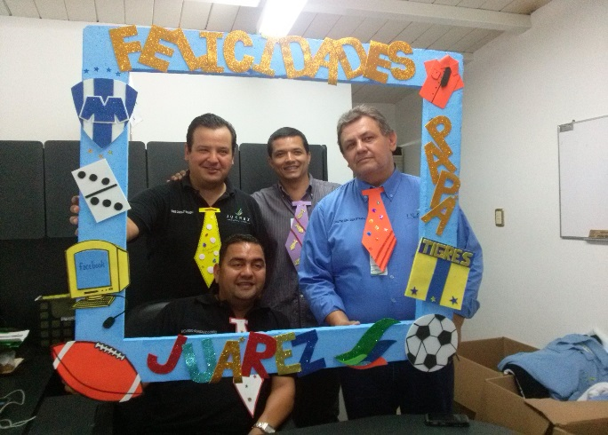
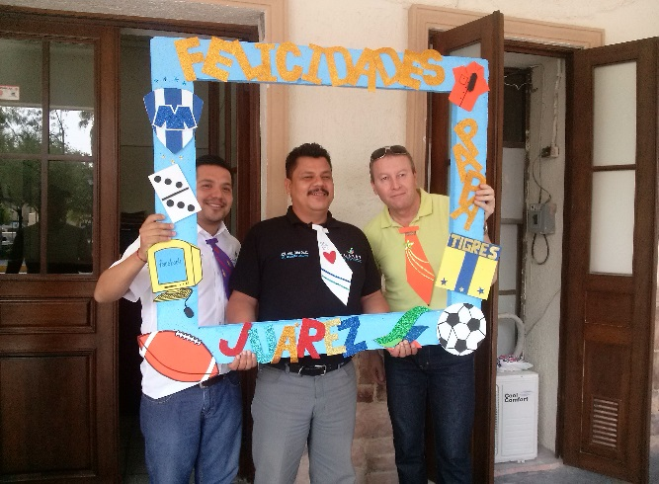
SECRETARÍA DE DESARROLLO SOCIAL
DIRECCIÓN DE RECREACION Y EVENTOS
ACTIVIDAD EN EL DÍA DEL PADRE
Se elaboró un marco decorativo, así como figuras diversas por el día del Padre, visitando las Secretarías y Direcciones para que el personal se tomará la foto del recuerdo.
ACCIONES DE JULIO

Slide 10
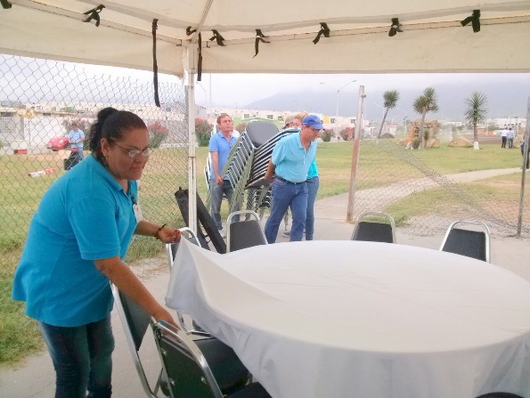
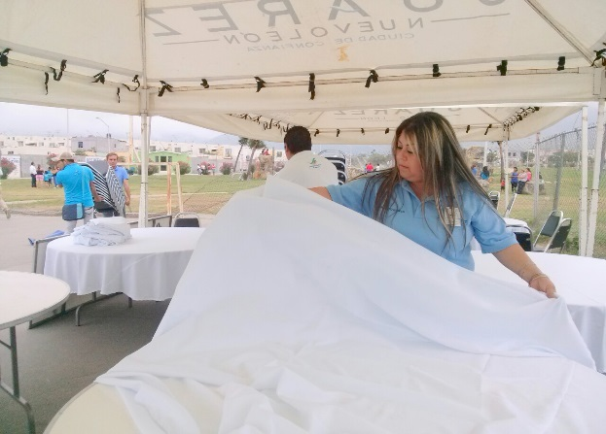
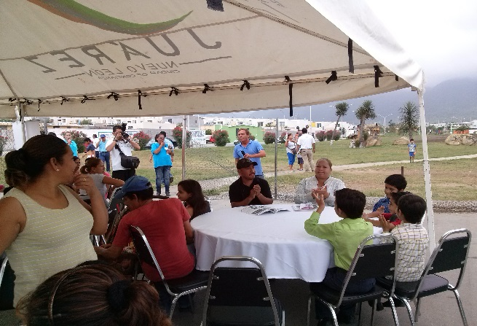
SECRETARÍA DE DESARROLLO SOCIAL
DIRECCIÓN DE RECREACION Y EVENTOS
ALMUERZO EN TU COLONIA SANTA MÓNICA 14 SEC.
Se preparó el montaje del mobiliario, se realizo un show infantil y entregamos el almuerzo a las vecinas de esta colonia, así mismo se hizo la presentación de Comité de Acción Comunitaria y el Delegado Municipal.
ACCIONES DE JULIO

Slide 11
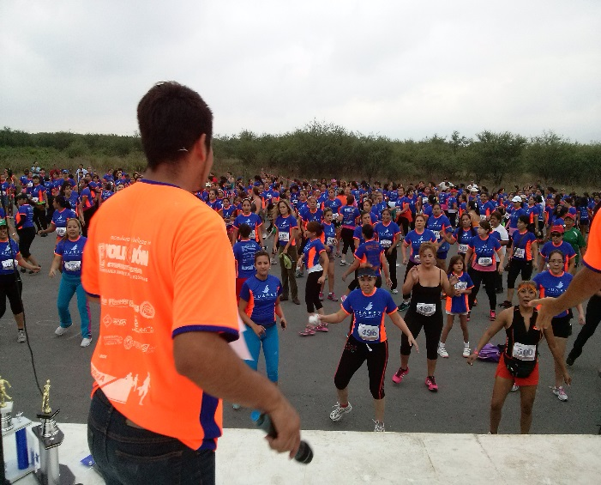
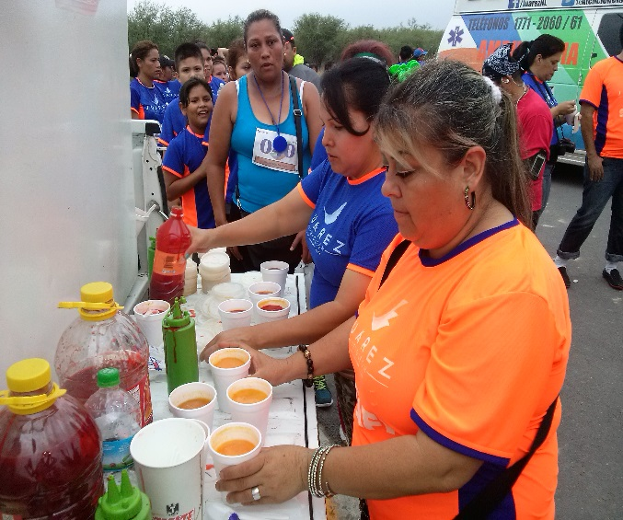
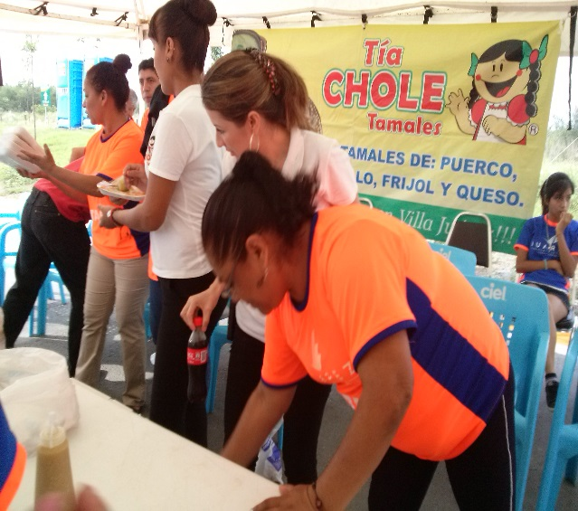
SECRETARÍA DE DESARROLLO SOCIAL
DIRECCIÓN DE RECREACION Y EVENTOS
LOGISTICA EN JUAREZ DE ROL
Realizamos la logística de la carrera del Instituto de las Mujeres, así como la animación durante la misma, y entregando la hidratación, mangonadas y de almuerzos para el Staff.
ACCIONES DE JULIO

Slide 12
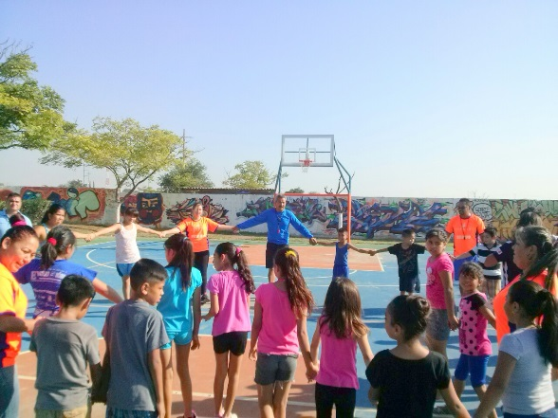
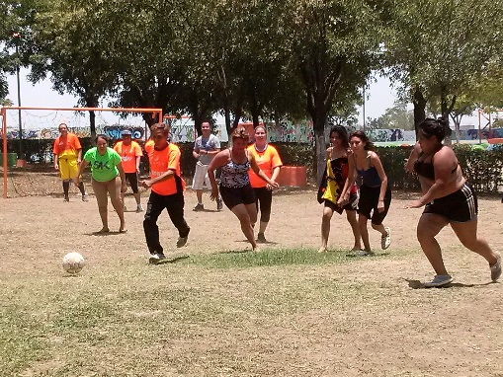
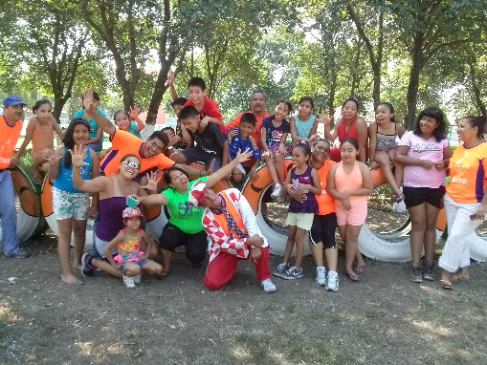
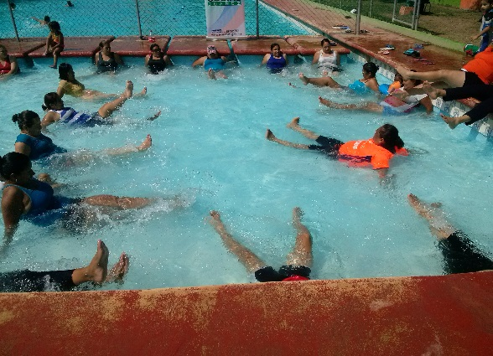
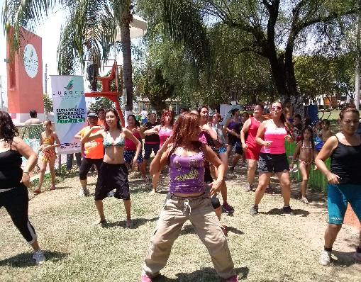
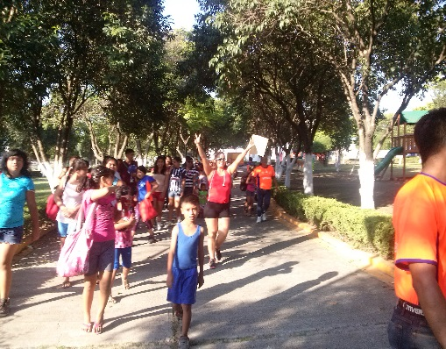
SECRETARÍA DE DESARROLLO SOCIAL
DIRECCIÓN DE RECREACION Y EVENTOS
CAMPAMENTO DE VERANO
El 15 de Julio se dio inicio al Campamento de Verano, en el recreativo Magdalena, participando con diferentes actividades, juegos para los niños y adultos, desarrollando clases de bailoterapia, acu aeróbics, juegos diversos de destreza y habilidad, entre otras.
ACCIONES DE JULIO

Slide 13
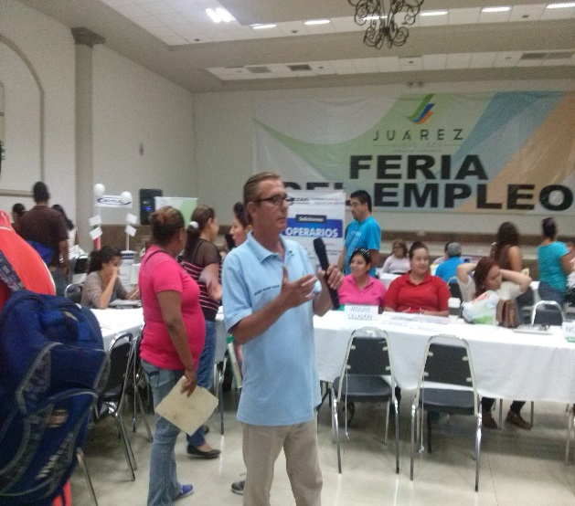
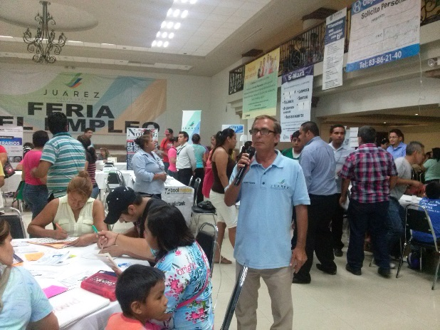
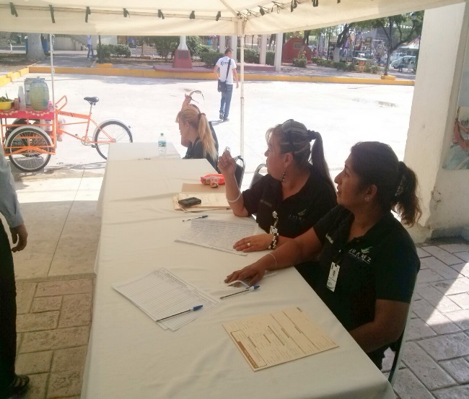
SECRETARÍA DE DESARROLLO SOCIAL
DIRECCIÓN DE RECREACION Y EVENTOS
FERIA DEL EMPLEO
Se brindó el apoyo en el evento “FERIA DEL EMPLEO”, así mismo con la animación, entrega de material de apoyo y registro de los asistentes.
ACCIONES DE JULIO

Slide 14
Compromisos para Agosto 2014
DIRECCIÓN DE RECREACION Y EVENTOS
*REALIZAR “BRIGADAS EN TU COLONIA” CON CORTE DE CABELLO PARA NIÑOS.
*REALIZAR MANUALIDADES EN CASAS AMIGAS DE DIFERENTES COLONIAS
*DAR APOYO EN LOS EVENTOS DE LAS DIFERENTES SECRETARÍAS
SECRETARÍA DE DESARROLLO SOCIAL

Slide 15
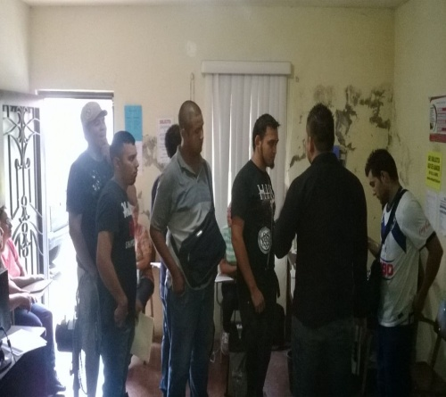
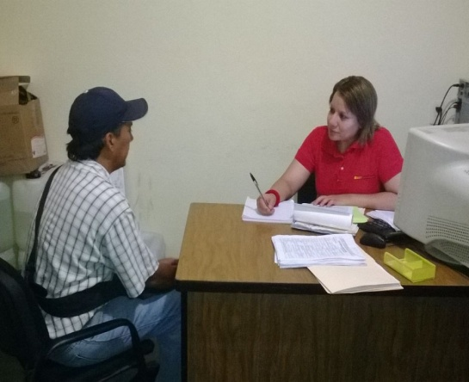
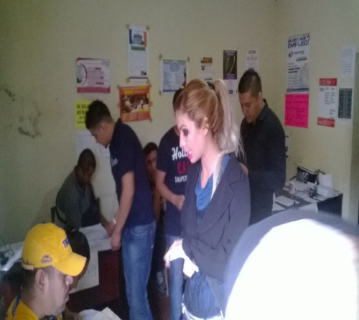
SECRETARÍA DE DESARROLLO SOCIAL
DIRECCION DE CONCERTACIÓN SOCIAL
Bolsa de trabajo
Se sigue dando atención a la ciudadanía canalizando con las diferentes empresas que apoyan al municipio.
PERSONAS ATENDIDAS | PROBABLES CONTRATADOS | EMPRESAS CONTACTADAS DURANTE EL MES | TOTAL DE EMPRESAS | PENDIENTES POR COLOCAR
712 | 350 | 13 | 225 | 362
ACCIONES DE JULIO

Slide 16
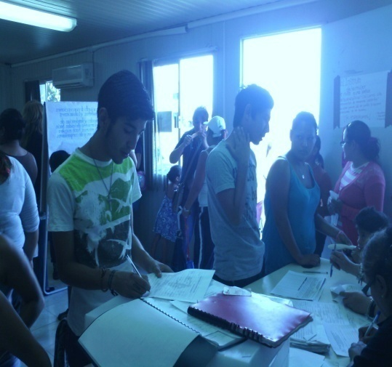
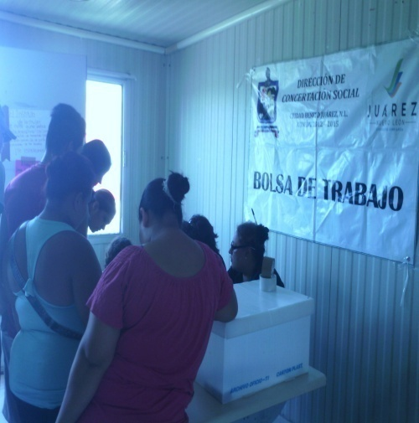
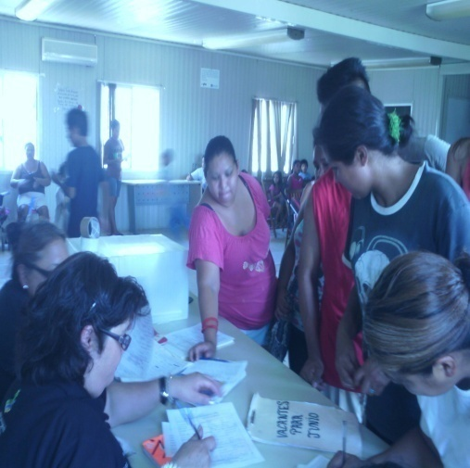
SECRETARÍA DE DESARROLLO SOCIAL
DIRECCION DE CONCERTACIÓN SOCIAL
Eventos en los que participamos:
Brigada Col. Residencial Las Quintas
FECHA | PERSONAS ATENDIDAS | PROBABLES CONTRATADOS | PENDIENTES POR COLOCAR
26 de Junio 2014 | 31 | 10 | 21
ACCIONES DE JULIO

Slide 17
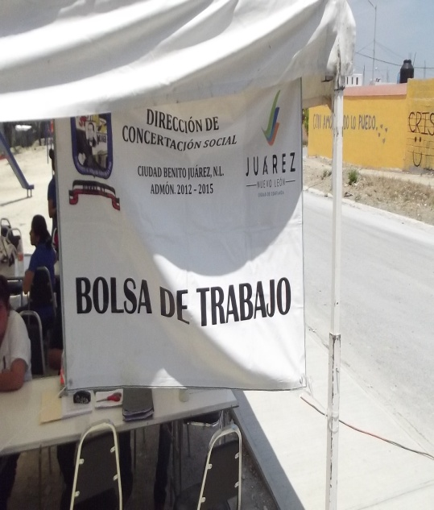
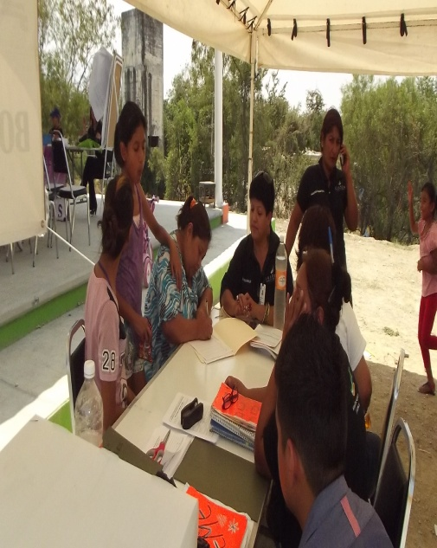
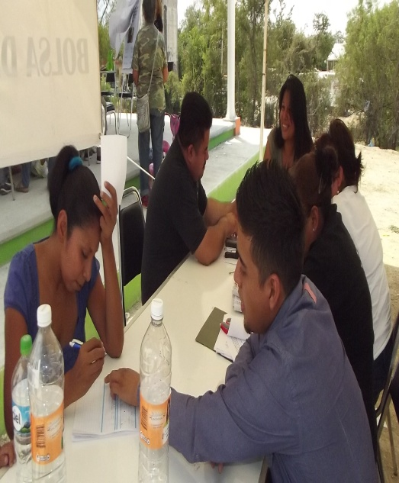
SECRETARÍA DE DESARROLLO SOCIAL
DIRECCION DE CONCERTACIÓN SOCIAL
Brigada Col. Colinas de San Juan
FECHA | PERSONAS ATENDIDAS | PROBABLES CONTRATADOS | PENDIENTES POR COLOCAR
17 de Julio 2014 | 22 | 14 | 8
ACCIONES DE JULIO

Slide 18
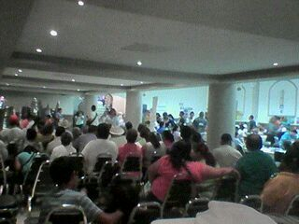
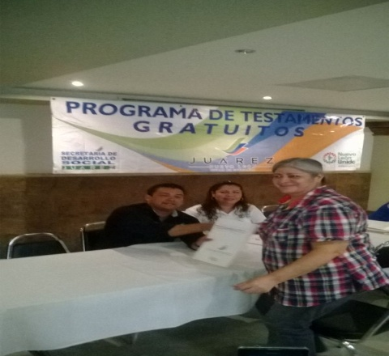
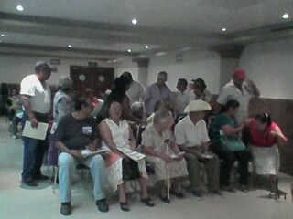
SECRETARÍA DE DESARROLLO SOCIAL
DIRECCION DE CONCERTACIÓN SOCIAL
Brigada “Ciudad de Confianza”
Programa Testamentos Gratuitos
Fecha | Personas Atendidas | Beneficiados del Programa | Notarias Participantes
24 de Julio de 2014 | 62 | 60 | 1 (Notaria 101)
ACCIONES DE JULIO

Slide 19
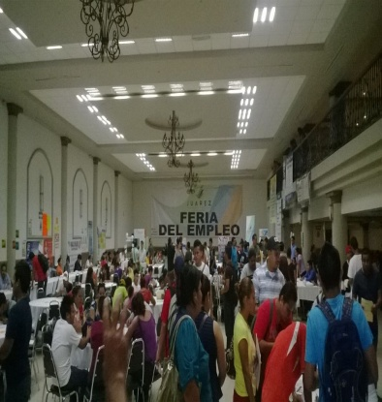
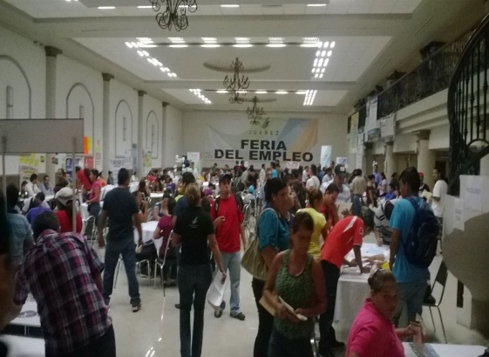
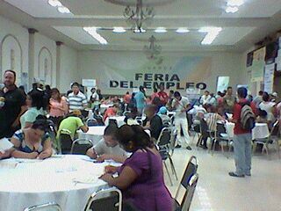
SECRETARÍA DE DESARROLLO SOCIAL
DIRECCION DE CONCERTACIÓN SOCIAL
Brigada“Ciudad de Confianza”
Feria del Empleo
Fecha | Personas Atendidas | Empresas Participantes | Vacantes Ofrecidas
24 de Julio de 2014 | 600 | 52 | 1640
ACCIONES DE JULIO

Slide 20
Compromisos para Agosto 2014
DIRECCIÓN DE CONCERTACIÓN SOCIAL
Seguir llevando la Bolsa de Trabajo a las colonias, en conjunto con la Dirección de Acción Comunitaria y El Instituto de las Mujeres.
Llevar a cabo otra Brigada e incluir Feria de Empleo, Testamentos Gratuitos, Actas Gratuitas y Cursos de Capacitación.
Durante este mes de Agosto se estarán entregando los testamentos a los ciudadanos que hicieron su tramite en la Brigada Pasada.
SECRETARÍA DE DESARROLLO SOCIAL

Slide 21
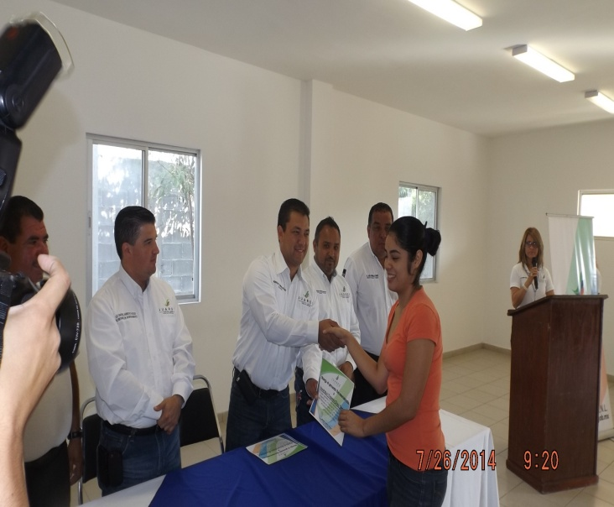
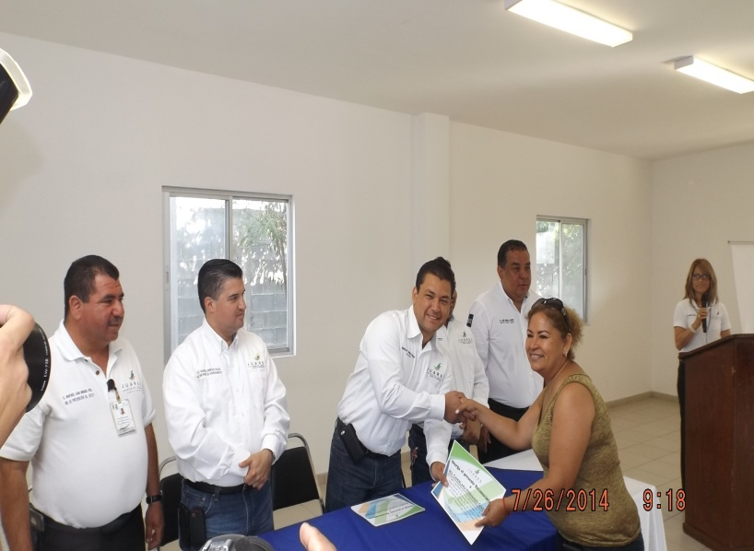
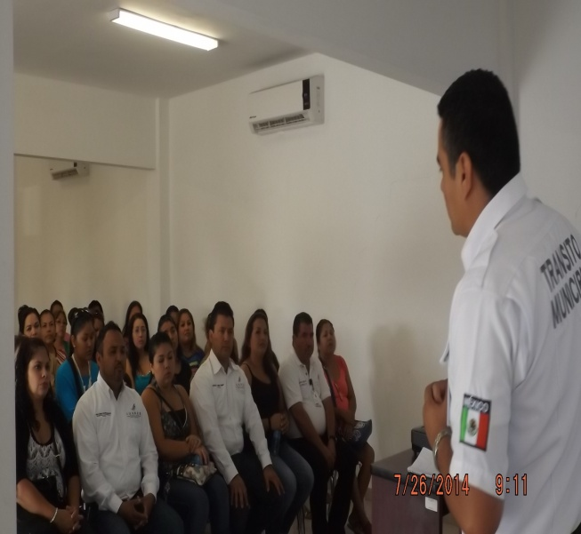
SECRETARÍA DE DESARROLLO SOCIAL
INSTITUTO MUNICIPAL DE LAS MUJERES
CURSO DE MANEJO
Se llevo a cabo la clausura del 1er. Grupo de manejo en coordinación con la Secretaría de Seguridad Pública, con un total de 24 horas teórico-practico y se les entrego su reconocimiento e iniciamos el segundo curso con un grupo de 30 Mujeres.
ACCIONES DE JULIO

Slide 22
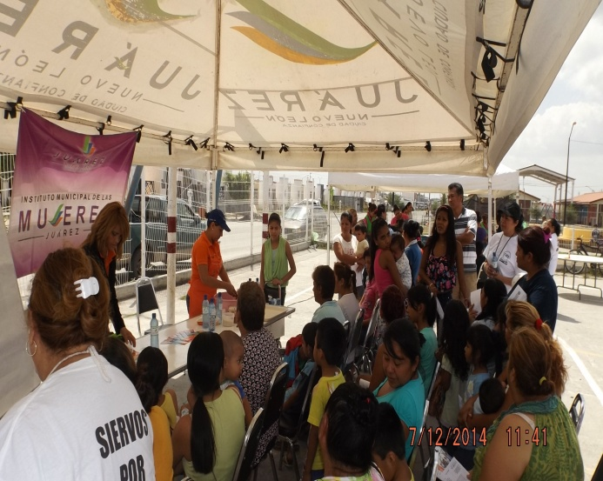
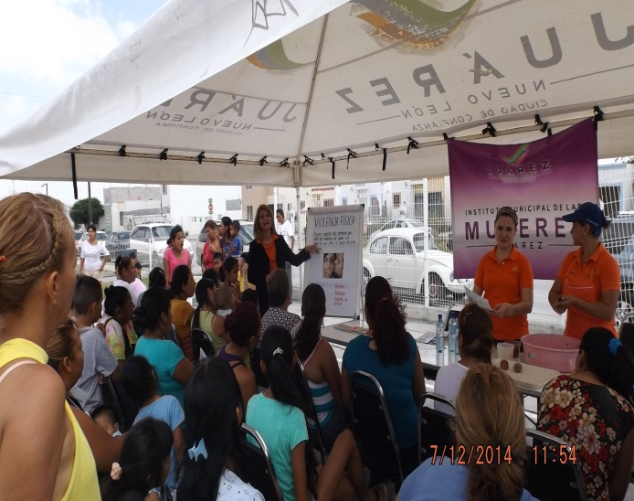
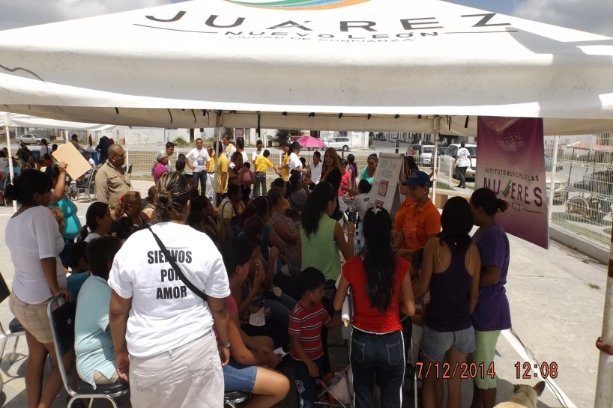
SECRETARÍA DE DESARROLLO SOCIAL
INSTITUTO MUNICIPAL DE LAS MUJERES
BRIGADA EN LA COL. VISTAS DEL RÍO
En coordinación con la Alianza de Pastores de Juárez, participamos en una Brigada el sábado 12 de Julio en donde se impartió una plática de violencia familiar, curso de tamarindo y asesoría legal.
ACCIONES DE JULIO

Slide 23
SECRETARÍA DE DESARROLLO SOCIAL
INSTITUTO MUNICIPAL DE LAS MUJERES
FESTEJO DEL DÍA DE LOS INDÍGENAS
Apoyamos a las comunidades Indígenas para que durante las fiestas tradicionales de la Parroquia pudieran exponer y vender sus artesanías, facilitándoles un espacio en la Plaza Principal los días 25, 26 y 27 de Julio de 3:00 a 9:00 pm.
ACCIONES DE JULIO

Slide 24
SECRETARÍA DE DESARROLLO SOCIAL
INSTITUTO MUNICIPAL DE LAS MUJERES
Actividades | Número de Actividades realizadas | Ciudadanas Beneficiadas | Taller /Tema | Colonias visitadas
Cursos | 24 | 324 Mujeres | Tamarindo Jabones Chorizo | Héctor Caballero Vistas del Río San Antonio Hda. Santa Lucía Hacienda Real Ex Hacienda el Rosario Paseo Santa Fé
Platicas | 22 | 296 Mujeres | Violencia Familiar Autoestima | Monte Verde Los Reyes Mirador del Parque Villas de San Juan Colinas de San Juan Paseo del Prado Valle Real La Escondida Héroes de Nacozary Terranova Los Cometas Riveras de Santa María Valle Sur Ampliación Rancho Viejo
PLÁTICAS DE PREVENCIÓN Y CURSOS DE CAPACITACIÓN A LAS CIUDADANAS
ACCIONES DE JULIO

Slide 25
SECRETARÍA DE DESARROLLO SOCIAL
INSTITUTO MUNICIPAL DE LAS MUJERES
LA ESCONDIDA
AMPLIACIÓN RANCHO VIEJO
PASEO DEL PRADO
VISTAS DEL RIO
MONTE VERDE
ACCIONES DE JULIO

Slide 26
SECRETARÍA DE DESARROLLO SOCIAL
INSTITUTO MUNICIPAL DE LAS MUJERES
Atención Legal | Usuarias Atendidas del 01 al 25 de Julio
Legal | 285
Demanda de pensión alimenticia | 12 | Juzgado 1ero. Oral, Cadereyta, N.L.
Demandas de divorcio necesario | 7 | Juzgado 1 ero y 2 do. Familiar, Cadereyta, N.L.
Separaciones provisionales de cónyuges | 4 | Juzgado 1 ero y 2 do. Familiar, Cadereyta, N.L
Canalizaciones | 24 | Dependencias: CODE DIF Unidad de Violencia Centro de Mediación Delegadas Defensoría de Oficio
Atención Psicológica | Usuarias Atendidas del 01 al 25 de Julio | 65 Mujeres
PROGRAMA DE ATENCIÓN A LA VIOLENCIA FAMILIAR
ACCIONES DE JULIO

Slide 27
Compromisos para Agosto 2014
INSTITUTO MUNICIPAL DE LAS MUJERES
*02 de Agosto: Arrancamos un programa de prevención de cáncer de mama para mujeres juarenses, las cuales serán trasladadas todos los sábados al centro de Salud Insurgentes en Gpe., N.L., para realizarse la mastografía, en coordinación con el DIF Municipal que nos facilitara el transporte y la Secretaría de Salud del Estado.
*08 de Agosto: Celebración del Día Internacional de los Pueblos Indígenas en coordinación con la Dirección de Educación y Cultura.
*10 de Agosto: Asistiremos por invitación de la CDH (Comisión de Derechos Humanos) y la CDI (Comisión de Desarrollo de los Pueblos Indígenas) en la Alameda Mariano Escobedo, donde instalaremos un modulo de información de los servicios que brindamos en la Admon. Mpal. a las Comunidades Indígenas.
*17 de Agosto: La Asociación Civil “Sihuame Mochilla” que apoya a las Comunidades Indígenas lleva un programa “Dominguearte”, donde dan cursos de manualidades y exponen sus trabajos realizados, por lo que nosotros colaboramos impartiendo cursos de autoempleo y pláticas.
*Están programadas 21 pláticas de Violencia Familiar y Autoestima.
*Contamos con 26 cursos de autoempleo agendados.
SECRETARÍA DE DESARROLLO SOCIAL

Slide 28
SECRETARÍA DE DESARROLLO SOCIAL
DIRECCIÓN DE ACCIÓN COMUNITARIA
Se apoyó al Instituto de la Mujer con la convocatoria a los comités a los siguientes eventos:
Carrera «Mujeres de Roll»
Platicas de violencia Intrafamiliar, en las siguientes colonias:
Ampliación Rancho Viejo.
Terranova
Hacienda Real
Portal de San Roque
Burócratas de Guadalupe
Y de mas.
ACCIONES DE JULIO

Slide 29
SECRETARÍA DE DESARROLLO SOCIAL
DIRECCIÓN DE ACCIÓN COMUNITARIA
MES | COMITÉ REESTRUCTURADOS | COMITES FORMADOS
MAYO | 22 | 2
JUNIO | 19 | 1
JULIO | 12 | 1
Se reestructuraron un total de 12 Comités de Acción Comunitaria y se formo 1 Comité de Acción Comunitaria, integrado por 6 personas.
ACCIONES DE JULIO

Slide 30
SECRETARÍA DE DESARROLLO SOCIAL
DIRECCIÓN DE ACCIÓN COMUNITARIA
- PORTAL DE SAN ROQUE
- BALCONES DE ZIRANDARO
- HACIENDA SAN ROQUE
- SAN MIGUELITO
- LOS ENCINOS
PASEO ANDALUZ
LA MASTRANZA
BALCONES DE ZIRANDORA
- COLINAS DE SAN JUAN
- VILLAS DE SAN JOSE
De las colonias antes señaladas un 100 por ciento de las peticiones fueron atendidos y gestionados para su respuesta, solicitando de cada una de ellas el número de folio asignado, para continuar con el seguimiento de las mismas.
PETICIONES
MES | PETICIONES ENVIADAS | PETICIONES GESTIONADAS | PETICIONES EN ESPERA
MAYO | 17 | 6 | 11
JUNIO | 21 | 7 | 14
JULIO | 18 | 7 | 11
ACCIONES DE JULIO

Slide 31
SECRETARÍA DE DESARROLLO SOCIAL
DIRECCIÓN DE ACCIÓN COMUNITARIA
Se apoyo el día 26 de Junio del 2014, se llevo a cabo una Brigada en la colonia Las Quintas , y el día 17 de Julio del 2014, en la colonia Colinas de San Juan, en las cuales se impartieron las siguientes actividades:
Bolsa de trabajo
Curso de tamarindo
Platicas de violencia familiar
Corte de cabello
ACCIONES DE JULIO

Slide 32
Compromisos para Agosto 2014
DIRECCIÓN DE ACCIÓN COMUNITARIA
*Restructuración y Formación de Comités de Acción
Comunitaria.
*Canalización y reporte de los ciudadanos.
*Convocatoria para Arranques e Inauguraciones de obras.
SECRETARÍA DE DESARROLLO SOCIAL

Slide 33
SECRETARÍA DE DESARROLLO SOCIAL
Dirección de Salud
Fumigaciones Especiales
Colonias Visitadas Brigada Azul
1 | SANTA MONICA | 3/07/2014
2 | SANTA MONICA | 4/07/2014
3 | ESMERALDA SUR | 7/07/2014
4 | SANTA MONICA | 8/07/2014
5 | PRADERAS DE SAN JUAN | 10/07/2014
6 | CENTRO DE JUAREZ | 11/07/2014
7 | HDA. JUAREZ | 17/07/2014
8 | QUITA LAS SABINAS | 17/07/2014
9 | PRADERAS DE ORIENTE | 17/07/2014
10 | VILLAS DE SAN JUAN | 18/07/2014
11 | QUINTAS LAS SABINAS | 18/07/2014
12 | LA REFORMA | 18/07/2014/
13 | LA REFORMA | 1807/2014
14 | LAS GARDENIAS | 18/07/2014
15 | VILLAS DE ORIENTE | 18/07/2014
LUGAR | FECHA
UNIDAD DEPORTIVA MUNICIPAL | 8/07/2014
UNIDAD DEPORTIVA MUNICIPAL | 16/07/2014
PARQUE RECREATIVO LAS MAGDALENAS | 8/07/2014
PARQUE RECREATIVO LAS MAGDALENAS | 17/07/2014
EL CHARCO AZUL | 10/07/2014
EL CHARCO AZUL | 17/07/2014
Colonias Visitadas
Control Canino
1 | SANTA MONICA 123 SEC | 10/JULIO/2014
2 | SANTA MONICA | 11/JULIO/2014
3 | ARCADIA LOS VALLES LAURELES | 14/JULIO/2014
4 | BOSQUES DE SAN PEDRO | 14/JULIO/2014
5 | ARBOLEDAS CAMPESTRE JARDINES DE LA SILLA | 15/JULIO/2014
6 | REHILETES | 15/JULIO/2014
7 | EX HDA ROSARIO AMP RANCHO VIEJO | 16/JULIO/2014
8 | MONTE VERDE EX HDA. Y 16 DE SEP | 16/JULIO/2014
9 | INF LOS REYES VALLE LOS REYES LOS REYES | 23/JULIO/2014
10 | LAGOS DE ZIRANDARO COAHUILA COLIMAS DEL SOL | 24/JULIO/2014
ACCIONES DE JULIO

Slide 34
SECRETARÍA DE DESARROLLO SOCIAL
Dirección de Salud
RESULTADOS
Casas Tratadas
1,285
Casas visitadas
2,641
Habitantes
Beneficiados
10,384
ACCIONES DE JULIO

Slide 35
SECRETARÍA DE DESARROLLO SOCIAL
Dirección de Salud
RESULTADOS
Depósitos Abatizados
954
Depósitos eliminados
1,962
Depósitos en Control
2,430
ACCIONES DE JULIO

Slide 36
SECRETARÍA DE DESARROLLO SOCIAL
Dirección de Salud
RESULTADOS
Larvicida
12,182
Volumen
121,820
Numero de bolsas
703
ACCIONES DE JULIO

Slide 37
SECRETARÍA DE DESARROLLO SOCIAL
Control Canino
No. de Reportes | Canes Agresores | Canes Recogidos | Reportes no atendidos
196 | 7 | 398 | 0
En el mes de Julio se recibieron y revisaron 196 reportes ciudadanos, siendo atendidos en el 100% de los casos. En conclusión y complementando con los recolectados en vía pública se tuvo un total de 398 canes capturados, mismos que fueron derivados al Centro Antirrábico de Guadalupe, N.L.
ACCIONES DE JULIO

Slide 38
SECRETARÍA DE DESARROLLO SOCIAL
Dirección de Salud
FUMIGACIÓN INTRADOMICILIARIA
Entre los días 3 y 18 se fumigaron las
siguientes 15 colonias, con un gasto
total de 302.5 litros
SANTA MONICA | 3/07/2014
SANTA MONICA | 4/07/2014
ESMERALDA SUR | 7/07/2014
SANTA MONICA | 8/07/2014
PRADERAS DE SAN JUAN | 10/07/2014
CENTRO DE JUAREZ | 11/07/2014
HDA. JUAREZ | 17/07/2014
QUITA LAS SABINAS | 17/07/2014
PRADERAS DE ORIENTE | 17/07/2014
VILLAS DE SAN JUAN | 18/07/2014
QUINTAS LAS SABINAS | 18/07/2014
LA REFORMA | 18/07/2014/
LA REFORMA | 1807/2014
LAS GARDENIAS | 18/07/2014
VILLAS DE ORIENTE | 18/07/2014
ACCIONES DE JULIO

Slide 39
Compromisos para Agosto 2014
DIRECCIÓN DE SALUD
*Mesa de trabajo de adicciones
Lugar: Dirección de Salud de Juárez N.L.
*Capacitación de promotoras en salud reproductiva
Lugar: Auditorio municipal Juárez N.L.
* 3era Sesión del Comité de Salud
Lugar: Sala de cabildo del Municipio de Juárez N.L.
* Apertura del programa “Elige Cuidarte”
Lugar: Colonia Héctor Caballero
SECRETARÍA DE DESARROLLO SOCIAL

Slide 40
SECRETARÍA DE DESARROLLO SOCIAL
PARTICIPACIÓN Y ATENCIÓN CIUDADANA
CANALIZACION PARA ENTREGA
DE LENTESY APARATOS AUDITIVOS
CAMPAMENTO DE VERANO
EN EL MAGDALENA
CAMPAMENTO DE VERANO
EN EL RECREATIVO MAGDALENA
ACCIONES DE JULIO

Slide 41
SECRETARÍA DE DESARROLLO SOCIAL
PARTICIPACIÓN Y ATENCIÓN CIUDADANA
EN COORDINACIÓN CON EL D.A.R.E, SE ESTA LLEVANDO A CABO EL
CAMPAMENTO DE VERANO
CAMPAMENTO DE VERANO DE LA
DELEGACION COAHUILA
ACCIONES DE JULIO

Slide 42
SECRETARÍA DE DESARROLLO SOCIAL
PARTICIPACIÓN Y ATENCIÓN CIUDADANA
En el transcurso del mes se les entrego material a los Delegados de Municipales de Participación Ciudadana (Tintas y Colchones para el sello) a mas de 30 ciudadanos.
Se Programo una semana de visitas a Delegadas de Participación Ciudadana al Recreativo Magdalena donde se les facilito transporte para el traslado de grupos de personas, donde tomaron los cursos de verano y tuvieron una sana convivencia.
ACCIONES DE JULIO

Slide 43
SECRETARÍA DE DESARROLLO SOCIAL
BAILOTERAPIA
MES | TURNO MATUTINO X SEMANA | TURNO VESPERTINO X SEMANA | TOTAL
JUNIO | 508 | 506 | 1014
JULIO | 376 | 350 | 726
ACCIONES DE JULIO

Slide 44
SECRETARÍA DE DESARROLLO SOCIAL
ATENCIÓN DENTAL Y ENFERMERIA
MES | PACIENTES | ACTIVIDAD
JUNIO | 26 | EMPASTES, EXTRACCIONES, LIMPIEZA Y REVISIONES
JULIO | 20 | EMPASTES, EXTRACCIONES, LIMPIEZA Y REVISIONES
MES | PACIENTES | ACTIVIDADES
JUNIO | 95 | APLICACIÓN DE INYECCIONES Y TOMA DE PRESION
JULIO | 92 | APLICACIÓN DE INYECCIONES Y TOMA DE PRESION
ACCIONES DE JULIO

Slide 45
Compromisos para Agosto 2014
PARTICIPACIÓN Y ATENCIÓN CIUDADANA
*Bailoterapia (Adulto e Infantil)
*Diversas Manualidades
*Servicio de Enfermería y Dental
*Clases de Canto y Guitarra
SECRETARÍA DE DESARROLLO SOCIAL

Slide 46
SECRETARÍA DE DESARROLLO SOCIAL
DIRECCIÓN DE DEPORTES
Evento de bailoterapia
Se llevo a cabo en el Recreativo Doña Magdalena el Evento de Bailoterapia, donde se tuvo un aforo de 150 personas.
ACCIONES DE JULIO

Slide 47
SECRETARÍA DE DESARROLLO SOCIAL
DIRECCIÓN DE DEPORTES
Programa Nacional ponte al 100
Se instalaron 2 centros de Medición: el 1° se encuentra en la unidad Deportiva ”Benito Juárez”, y el 2° en el Recreativo Doña Magdalena.
En los cuales se realizan 26 pruebas como: Estado nutrición y composición corporal, postura, desempeño físico, condición física y rendimiento Psicopedagógicos
ACCIONES DE JULIO

Slide 48
SECRETARÍA DE DESARROLLO SOCIAL
DIRECCIÓN DE DEPORTES
Participación en Eventos
Día | Evento | Descripcion | Aspecto relevantes
29-Jul | Convivencia (adulto mayor) | Se apoya al Dif
28-Jul | Brigada Col. Villas de San Jose | Se llevaron acabo Dinâmicas | Lunes a Viernes
 |  | deportivas
14- Jul | Campamento de Verano | Apoyo con las instalaciones del Recreativo Doña Magdalena | actividades deportivas
ACCIONES DE JULIO

Slide 49
Compromisos para Agosto 2014
DIRECCIÓN DE DEPORTES
*Se estará Participando este Mes en la Olimpiada y Paralimpiada Nuevo León 2014
*Se Registro un total de 496 Atletas (de los diversos deportes)
*Como objetivo de esta competencia se pretende llegar a una sumatoria de 12 medallas paralímpicas y 50 medallas olímpica
SECRETARÍA DE DESARROLLO SOCIAL

